Slide 1


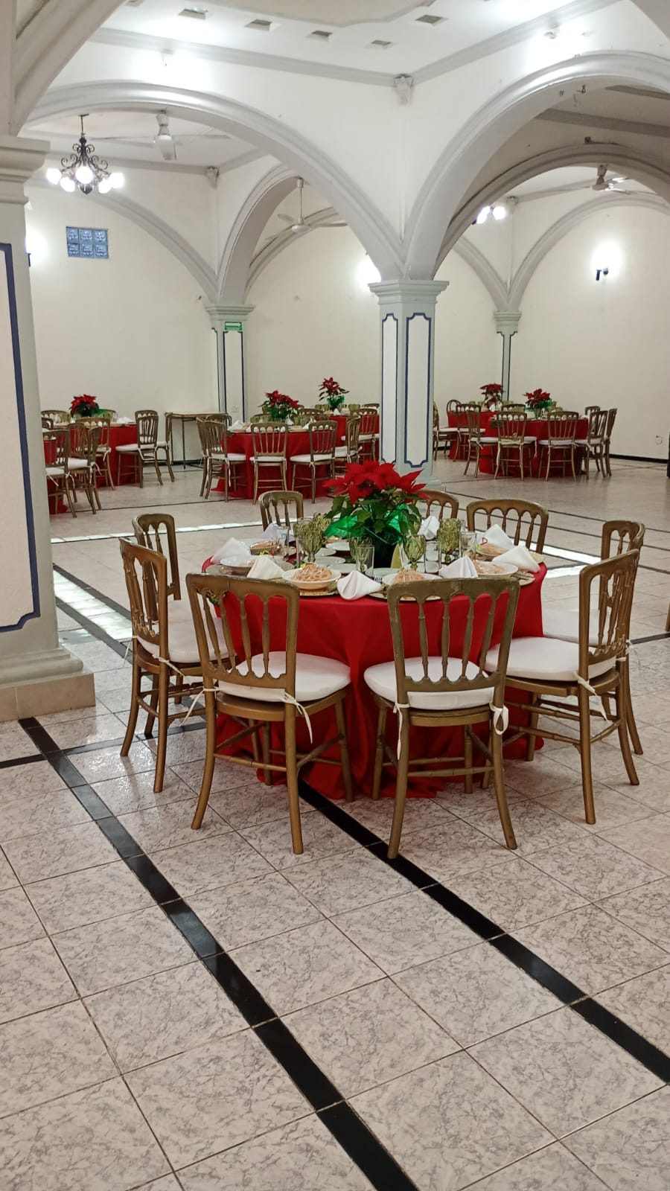
DISPONIBILIDAD
Fechas libres
de [mes]
SÁB
SÁB
DOM
[00]
[00]
[00]
Si ya traes fecha en mente, escríbenos
y la revisamos juntos.
WhatsApp 228 298 4871 · Carlos A. Carrillo 23, Col. Aguacatal, Xalapa

Slide 2

NUESTRO PAQUETE
Todo incluido quiere
decir todo incluido
Salón por [X] horas
Mesas, sillas y mantelería
Montaje e iluminación
[servicio adicional]
Personal de apoyo
Sin sorpresas y sin cargos escondidos.
El precio que ves es el que pagas.
WhatsApp 228 298 4871 · Carlos A. Carrillo 23, Col. Aguacatal, Xalapa

Slide 3
ANTES DE APARTAR
5 preguntas que
sí debes hacer
1
¿Qué incluye exactamente el precio?
2
¿Cuántas horas tengo el salón?
3
¿Hay lugar para estacionarse?
4
¿El banquete es del salón o lo llevo?
5
¿Qué pasa si me cambio de fecha?
En Aurora te contestamos las cinco sin rodeos.
WhatsApp 228 298 4871 · Carlos A. Carrillo 23, Col. Aguacatal, Xalapa

Slide 4
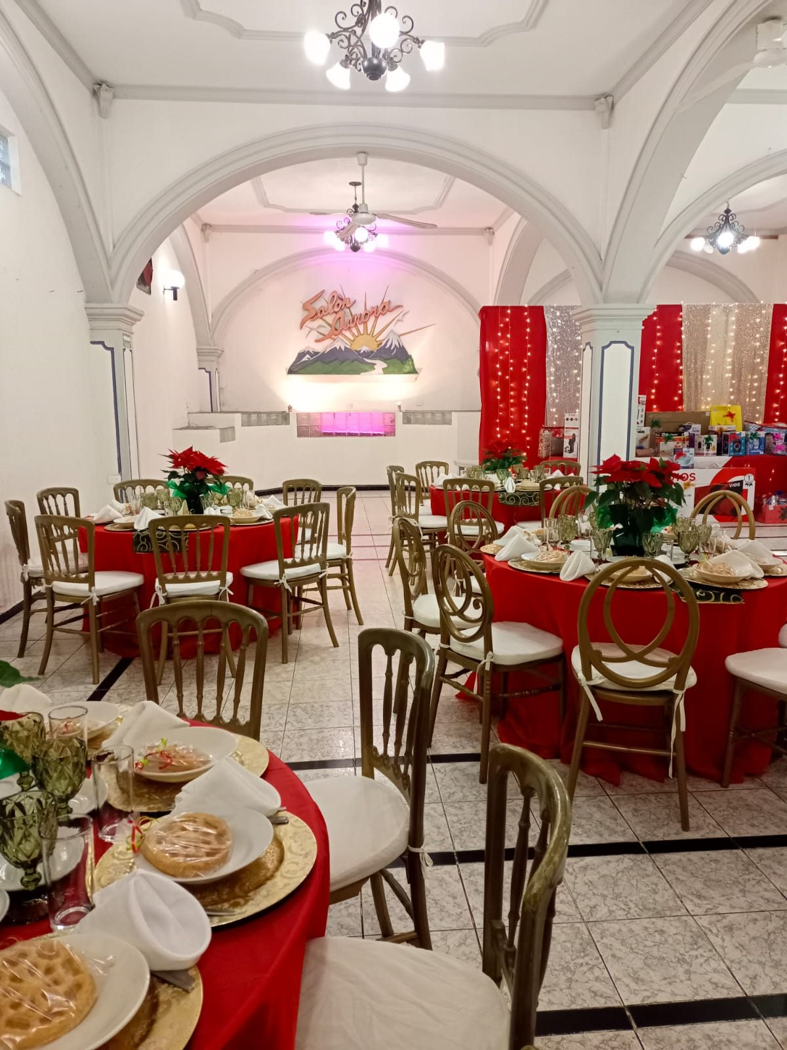
CAPACIDAD
[000]
invitados
sentados
Con espacio para pista, mesa de honor y área de
pastel sin que nadie quede apretado.
WhatsApp 228 298 4871 · Carlos A. Carrillo 23, Col. Aguacatal, Xalapa

Slide 5

UN SALÓN,
MIL ESTILOS
Bodas · XV · cumpleaños · bautizos
El estilo lo pones tú.
AGENDA TU VISITA
WhatsApp 228 298 4871 · Carlos A. Carrillo 23, Col. Aguacatal, Xalapa

Slide 6
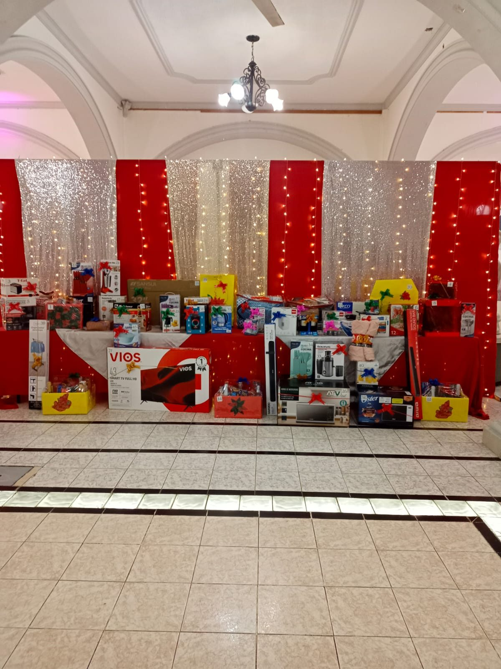

TEMPORADA
[Diciembre] se aparta
desde ahora
Posadas, cenas de fin de año y eventos de empresa.
Las fechas buenas se van primero.
WhatsApp 228 298 4871 · Carlos A. Carrillo 23, Col. Aguacatal, Xalapa

Slide 7
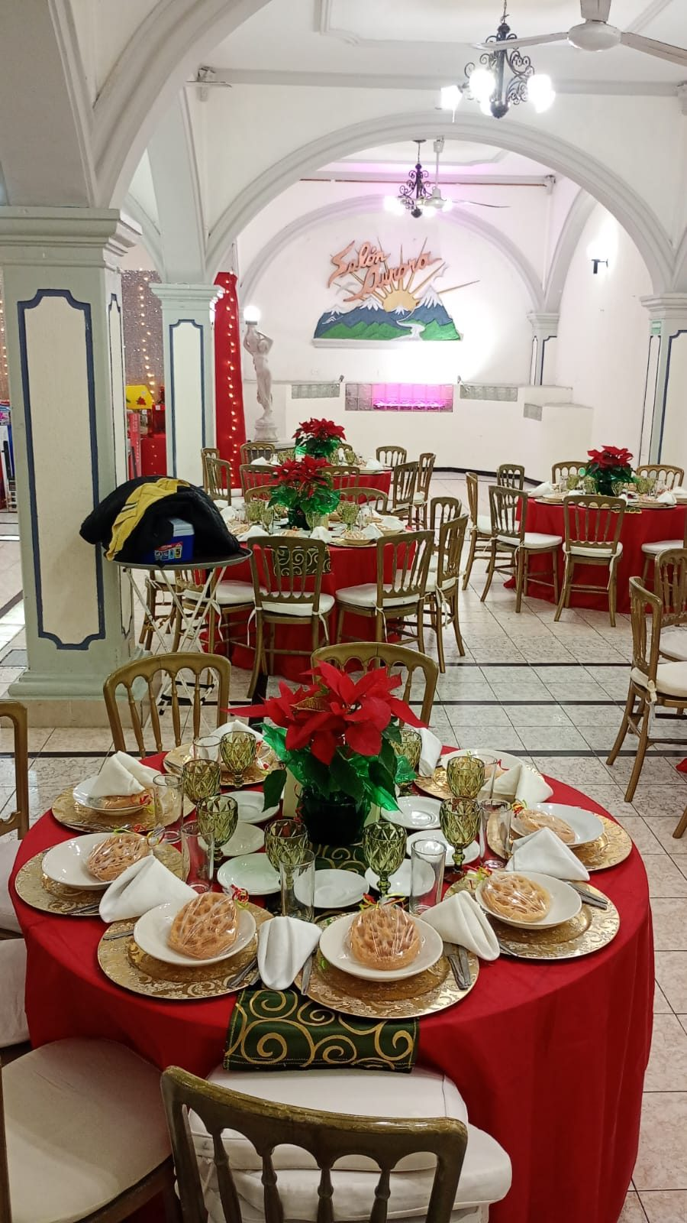
TE RECIBIMOS
El salón se ve
mejor en persona
Te lo enseñamos con calma y resolvemos tus dudas ahí mismo.
Carlos A. Carrillo 23, Col. Aguacatal · [horario]
Ven a conocer el salón del que hablan
WhatsApp 228 298 4871 · Visita sin compromiso

Slide 8
“
LO QUE DICEN DE AURORA
Llegamos y todo estaba listo.
No tuve que preocuparme
por nada.
[NOMBRE Y APELLIDO]
Celebró [el evento] de su familia en Aurora
Ven a conocer el salón del que hablan
WhatsApp 228 298 4871 · Visita sin compromiso

